Slide 1
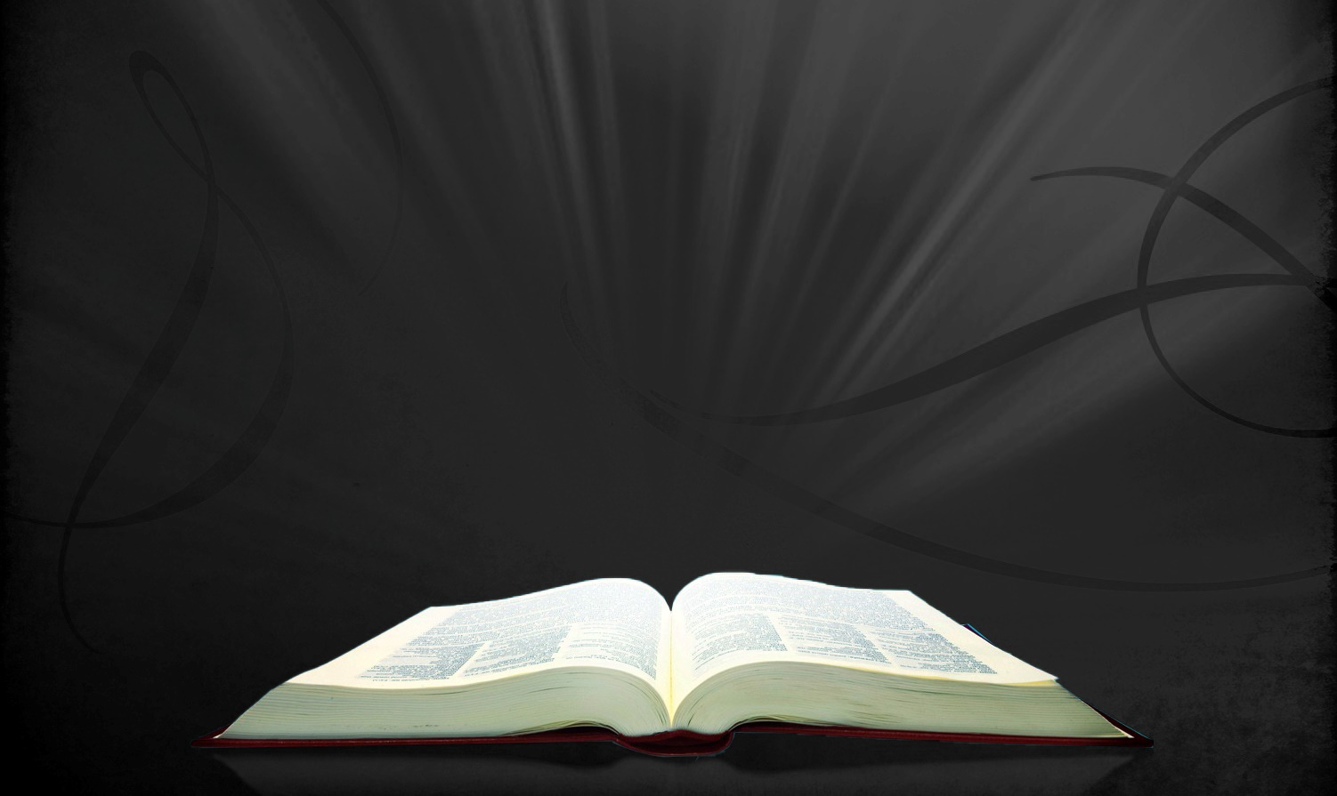
LUMINA ALUNGĂ ÎNTUNERICUL
Studiul 3 pentru 20 aprilie 2024

Slide 2
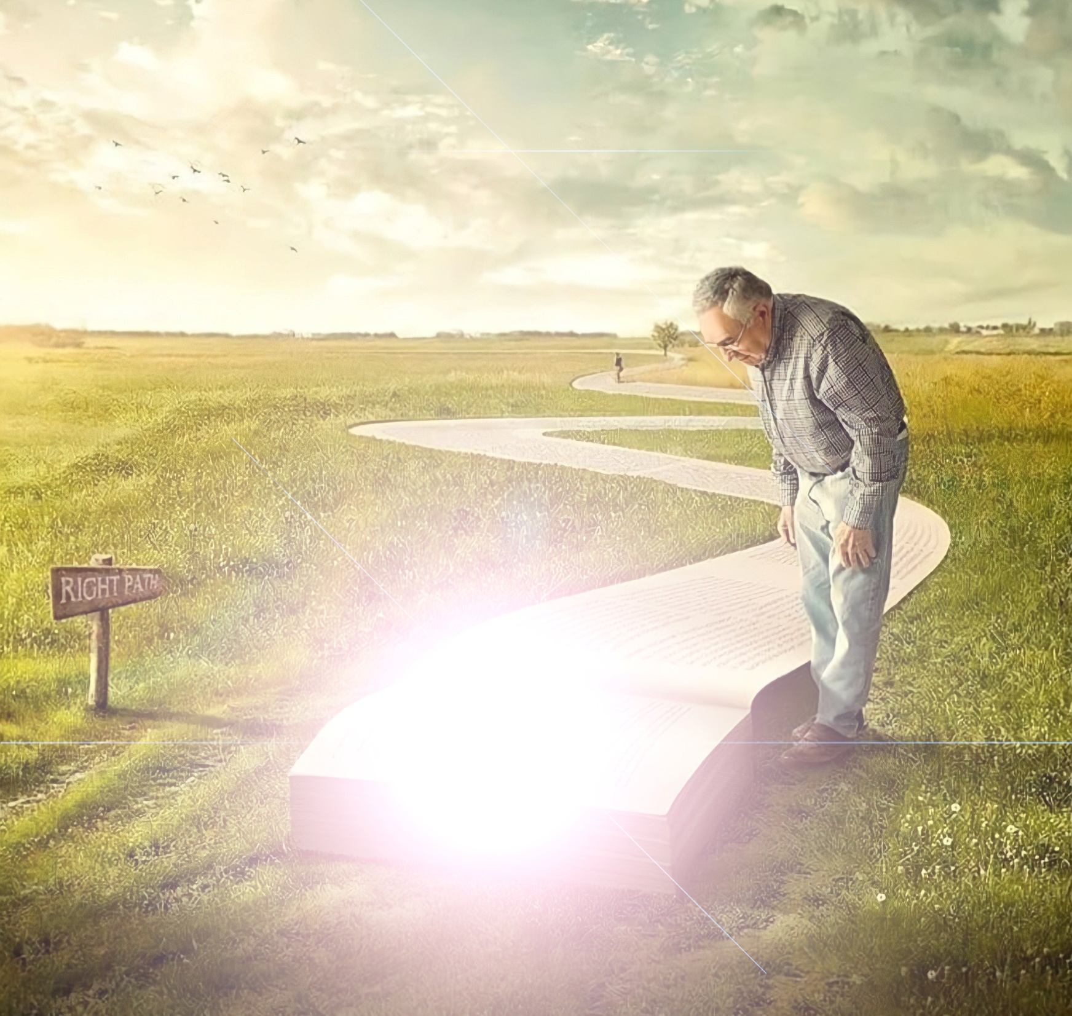
“Isus le-a zis: „Lumina mai este puțină vreme în mijlocul vostru. Umblați ca unii care aveți lumina, ca să nu vă cuprindă întunericul; cine umblă în întuneric nu știe unde merge. ”
(Ioan 12:35)

Slide 3

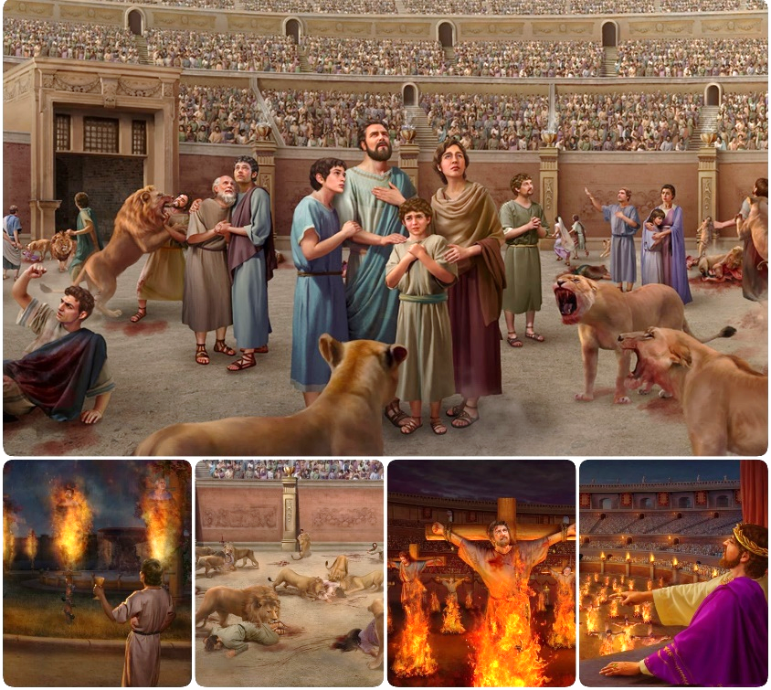
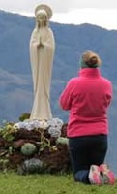

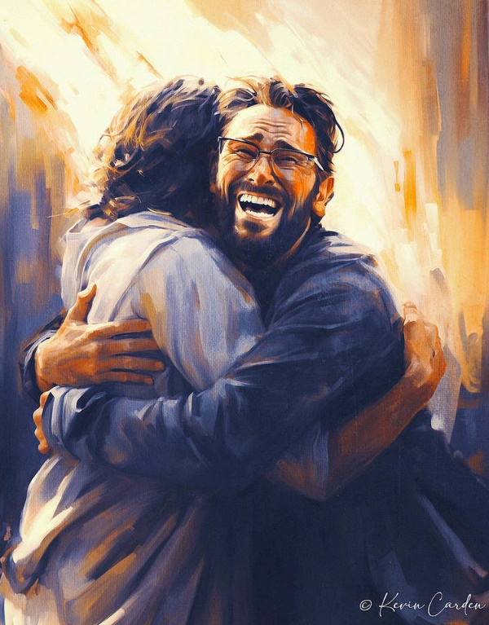
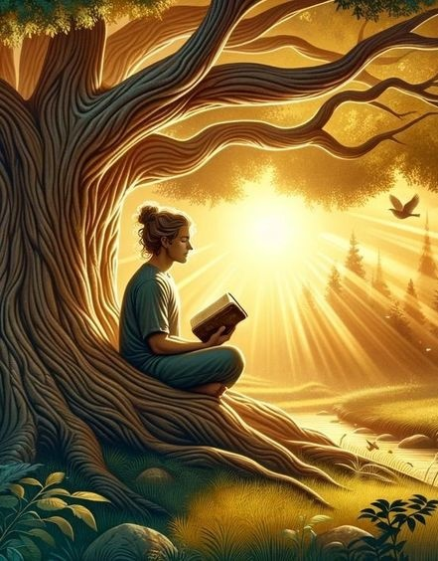







Un război se câștigă sau se pierde bătălie cu bătălie.
Când Satana a pierdut lupta împotriva persecuției, el a conceput un nou plan: compromisul. Amestecul de adevăr și minciună a târât milioane de oameni să îmbrățișeze un adevăr falsificat, fără viață.
Singura noastră garanție în această bătălie este să ne agățăm de Isus, care este Adevărul și Viața și Cuvântul Său Sfânt.
Lupta pentru adevăr:
Adevăr vs. minciună.
Compromisul bisericii.
Lupta pentru cuvântul lui Dumnezeu:
Siguranță în Biblie.
Raționamentul uman.
Lupta pentru minte.

Slide 4

LUPTA PENTRU ADEVĂR

Slide 5


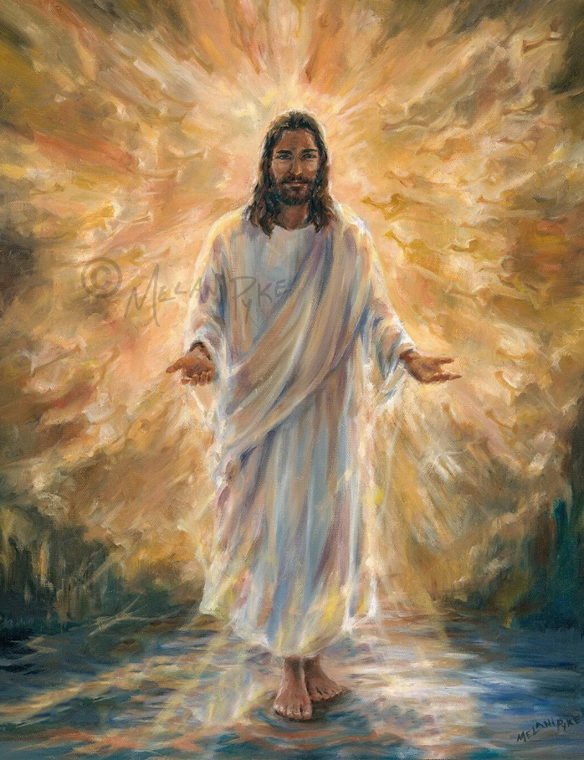
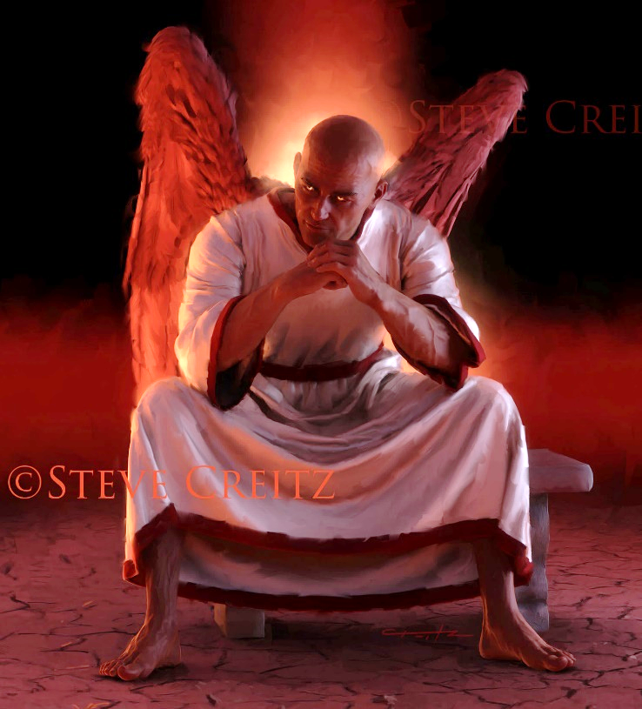
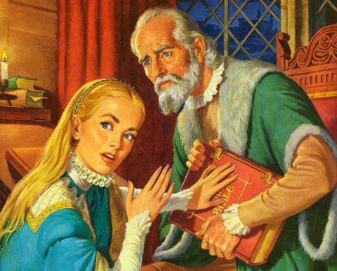
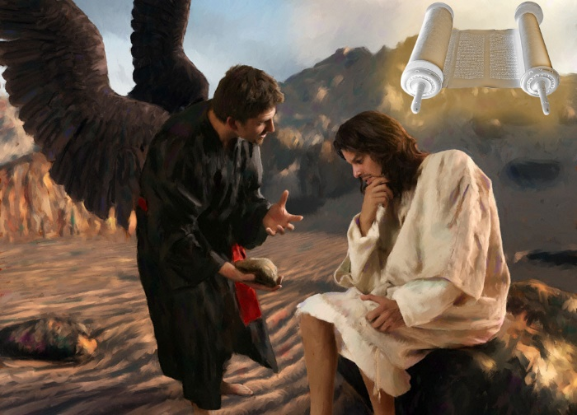
ADEVĂR VS. MINCIUNĂ
“Isus i-a zis: „Eu sunt Calea, Adevărul și Viața. Nimeni nu vine la Tatăl decât prin Mine.” (Ioan 14:6)
Isus este Adevărul și, prin urmare, Tatăl întregului adevăr (Ioan 14:6). Tot ceea ce este credibil, tot ce este demn de încredere, tot ce este adevărat, vine de la El și adevărul Lui produce viață în noi.
Dimpotrivă, Satana este tatăl minciunii (Ioan 8:44). Toată înșelăciunea, toată subtilitatea răutăcioasă, tot adevărul adulterat, vin de la el. Iar minciunile lui produc moartea în noi.
În confruntările Sale cu dușmanul, Isus a folosit Biblia ca sursă a întregului adevăr: „Este scris” (Mt. 4:4; 21:13).
Prin urmare, diavolul a lucrat pentru a distruge Biblia, fie ascunzând-o, fie distorsionând-o. Și a reușit (deși nu complet) prin Biserica Romană, în timpul Evului Mediu (numit și „Evul Întunecat”).

Slide 6


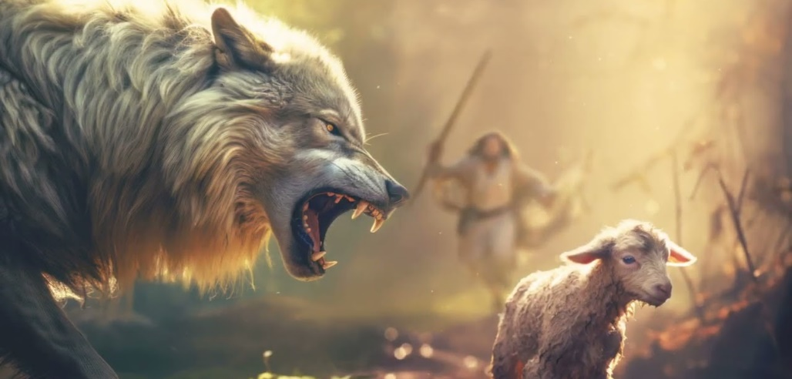
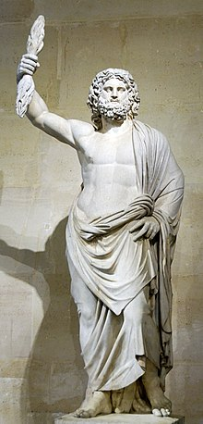
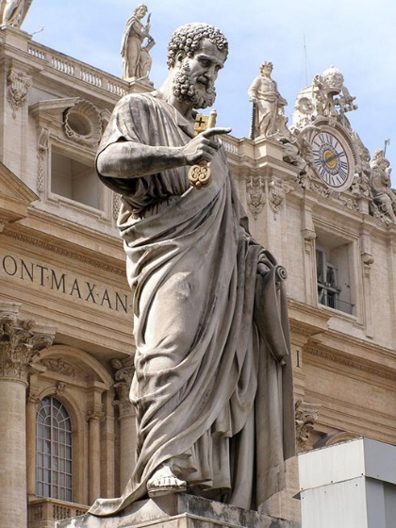
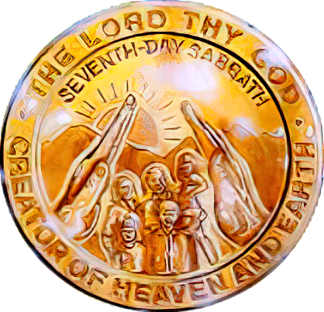
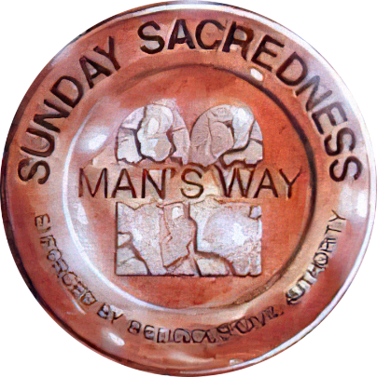
COMPROMISUL BISERICII
“Știu bine că, după plecarea mea, se vor vârî între voi lupi răpitori, care nu vor cruța turma; și se vor scula din mijlocul vostru oameni care vor învăța lucruri stricăcioase, ca să tragă pe ucenici de partea lor.” (Fapte 20:29-30)
În timp ce Pavel și-a luat rămas bun de la bătrânii din Efes, el și-a exprimat îngrijorarea pentru problemele externe și interne cu care se vor confrunta în viitor (Fapte 20:29-30).
Lupi răpitori. Din anul 64 până în 311 (edictul de toleranță Serdica), Biserica a suferit persecuții aprige din partea Imperiului Roman.
Oameni perverși. Începând cu secolul al IV-lea, în Biserică au fost introduși oameni neconvertiți care și-au amestecat păgânismul cu adevărul.
Statuia zeului roman Jupiter de pe Dealul Capitolin din Roma a fost refolosită și transformată într-o statuie a Sfântului Petru
Satana și-a folosit strategia „internă” pentru a corupe adevărul și pentru a introduce idolatria și respectarea duminicii în Biserică.
După cum a profețit Pavel, aceste erori au fost acceptate și vor rămâne până la sfârșit printre cei care nu vor să cunoască adevărul (2 Tes. 2:7-12). Bătălia finală se va baza pe compromisul cu Sabatul.

Slide 7
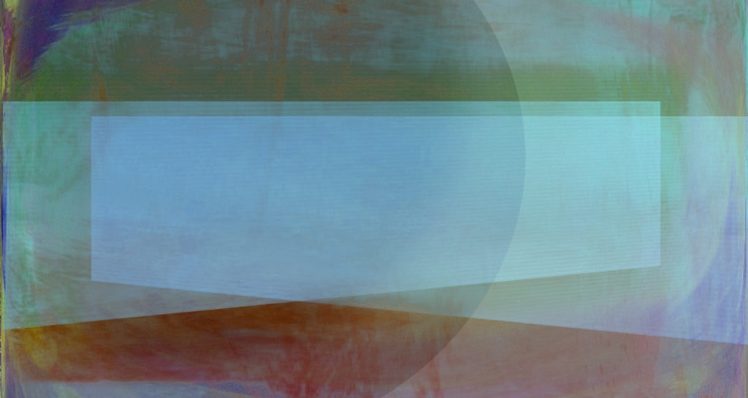
LUPTA PENTRU CUVÂNTUL LUI DUMNEZEU

Slide 8

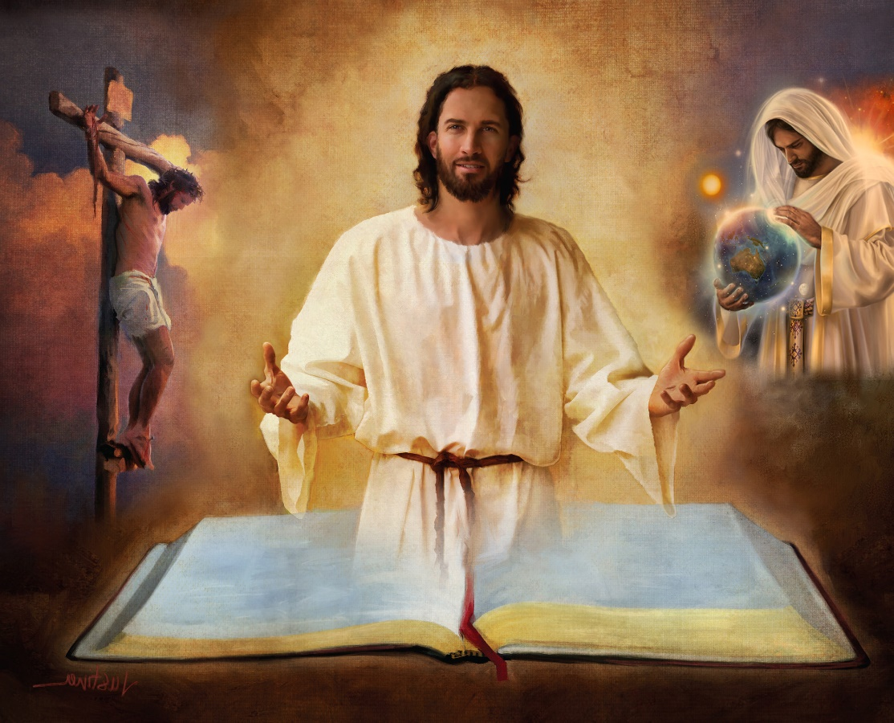
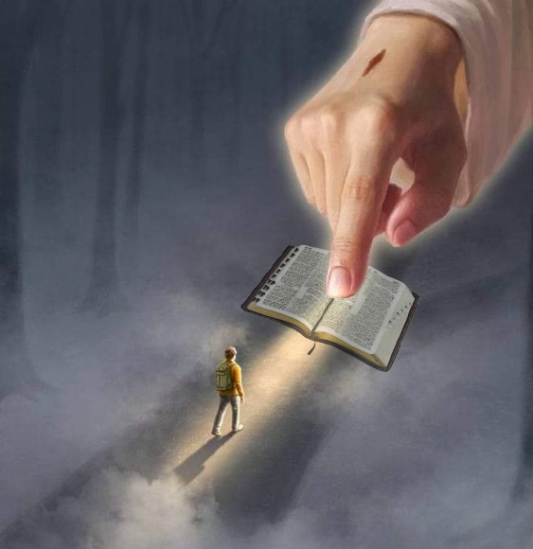
SIGURANȚA BIBLIEI
“Sfințește-i prin adevărul Tău: Cuvântul Tău este adevărul.” (Ioan 17:17)
Biblia este revelația infailibilă a voinței lui Dumnezeu. Prezintă planul ceresc pentru mântuirea omenirii.
Prin urmare, siguranța noastră se găsește numai în Biblie și în fiecare dintre cărțile, capitolele și versetele ei (2 Tim. 3:16).
În ea găsim strategia diavolului; creatia; nașterea, viața, moartea, învierea și mijlocirea lui Isus; iertarea păcatelor; a doua venire; viața veșnică pe Noul Pământ...
“Cuvântul Tău este o candelă pentru picioarele mele și o lumină pe cărarea mea.” (Ps. 119:105)
Dacă respingem o parte din ea (de exemplu, relatarea Creației din Geneza 1 și 2), putem ajunge să respingem oricare dintre doctrinele pe care le învață. Și apoi... ce siguranță am putea avea ca să avem încredere în restul Bibliei?
“Descoperirea cuvintelor Tale dă lumină, dă pricepere celor fără răutate. ”
(Ps. 119:130)

Slide 9

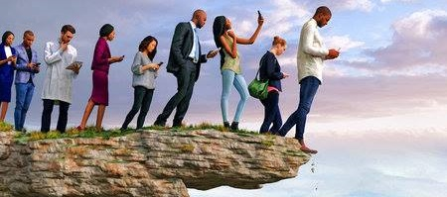

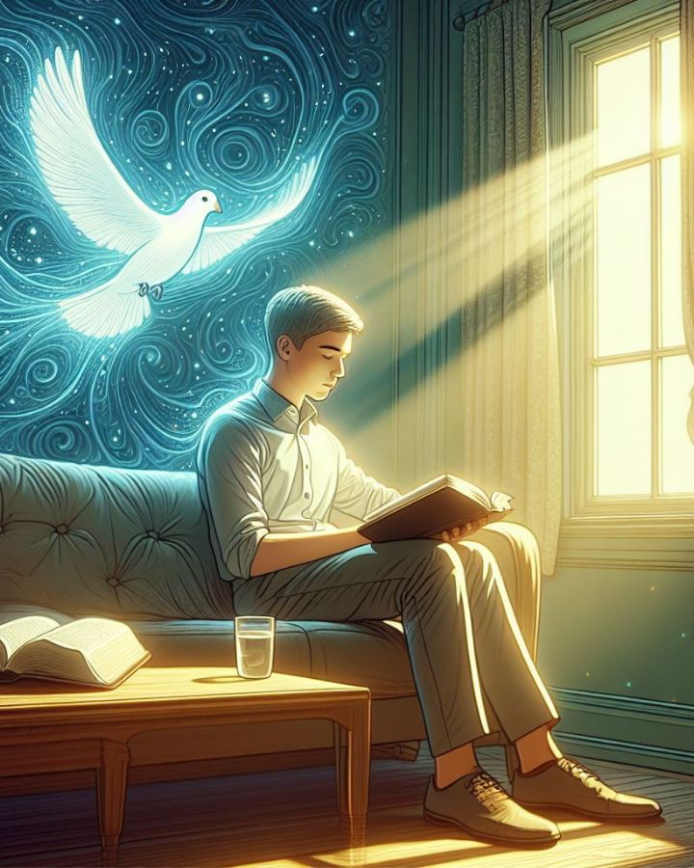
RAȚIONAMENTUL UMAN
“Multe căi i se par bune omului, dar la urmă duc la moarte.” (Proverbe 16:25)
Dacă Dumnezeu este cel care a inspirat Biblia, cine o poate interpreta (2 Petru 1:20; Ioan 14:26)?
Fără ajutorul Duhului Sfânt, nicio ființă umană nu este capabilă să interpreteze corect Biblia, pentru că „omul firesc nu primește lucrurile Duhului lui Dumnezeu, căci pentru el sunt o nebunie, și nu le poate înțelege, pentru că ele sunt judecate spiritual. l” (1 Corinteni 2:14).
Un exemplu de raționament uman este înalta critică ce, încă din secolul al XVIII-lea, a propus o interpretare „academică” a Bibliei.
Abordarea sa de bază este negarea miracolelor și imposibilitatea de a prezice viitorul. Conform acestei abordări, ce beneficii putem obține din Cuvântul lui Dumnezeu dacă îi negăm puterea sau capacitatea de a cunoaște viitorul care ne așteaptă?
Fără îndoială, dușmanul găsește căi care par drepte, dar sfârșitul lor este moartea (Prov. 16:25).

Slide 10

E. G. W. (Solii alese, cartea 1, pag. 15)
“Întunericul spiritual a acoperit pământul şi o negură adâncă i-a cuprins pe oameni. În multe biserici există scepticism şi necredinţă în interpretarea Scripturilor. Foarte mulţi oameni pun la îndoială veridicitatea şi adevărul Scripturilor. Raţionamentele omeneşti şi închipuirile inimii omului subminează inspiraţia Cuvântului lui Dumnezeu[…]
Această Carte Sfântă a rezistat atacurilor lui Satana, care s-a asociat cu oamenii răi ca să facă totul pentru a învălui caracterul divin în nori şi întuneric. Totuşi, prin puterea Sa minunată, Domnul a păstrat această Carte Sfântă în forma ei actuală – o hartă, sau un ghid pentru familia omenească, pentru a le arăta oamenilor calea spre ceruri. ”

Slide 11
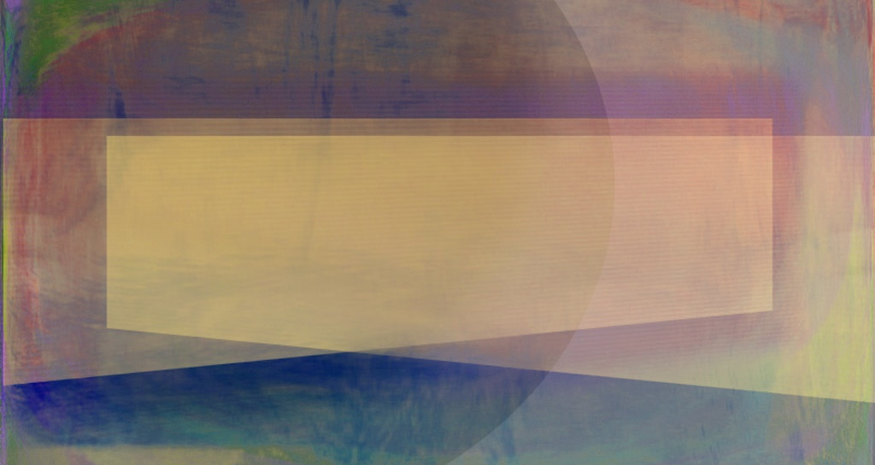
LUPTA PENTRU MINTE

Slide 12

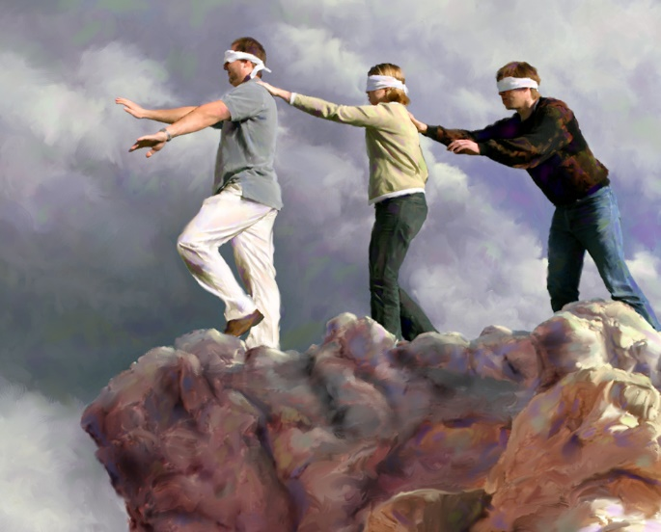
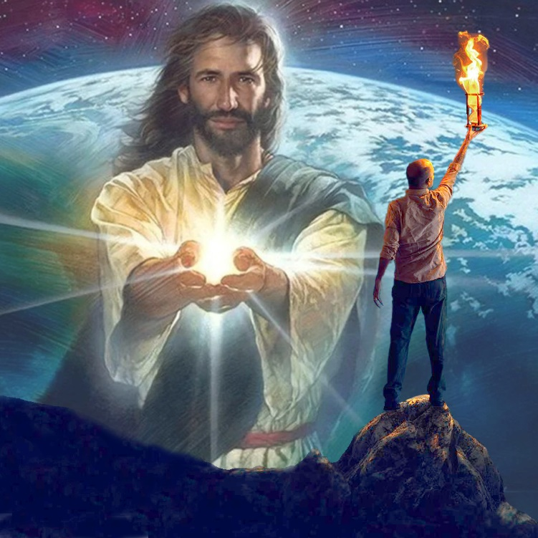
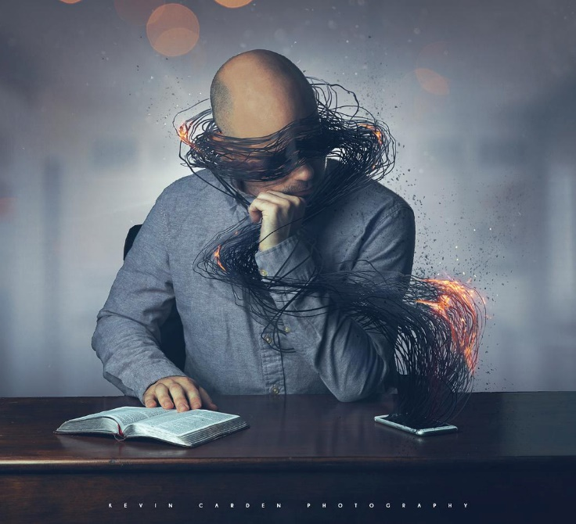
“a căror minte necredincioasă a orbit-o dumnezeul veacului acestuia, ca să nu vadă strălucind lumina Evangheliei slavei lui Hristos, care este chipul lui Dumnezeu.” (2 Corinteni 4:4)
Un proverb spaniol spune: „Nu există orb mai rău decât cel care nu vrea să vadă”. Adică este inutil să convingi pe cineva să vadă ceea ce nu vrea să vadă. La fel este și cu cei pe care „dumnezeul acestei lumi” i-a orbit
(2 Corinteni 4:4).
Lipsa de cunoștințe din partea celor pierduți nu se datorează faptului că nu au capacitatea de a cunoaște. Pentru că ei nu vor să știe. Diavolul le-a ocupat mintea cu multe lucruri care îi împiedică să se gândească la ceea ce este cu adevărat important: mântuirea lor.
Dar nimeni nu trebuie să rămână în această stare. Când mintea este în întuneric spiritual, există o lumină care poate și va străluci în ea: „Lumina [Isus] luminează în întuneric și întunericul n-a biruit-o” (Ioan 1:5).
Aceia dintre noi care acceptăm această lumină pot anula lucrarea vrăjmașului și pot face lumina lui Isus să strălucească prin întuneric.

Slide 13

“Toți cei care călătoresc pe drumul spre cer au nevoie de un ghid sigur. Nu trebuie să umblăm în înțelepciunea omenească. Este privilegiul nostru să ascultăm glasul lui Hristos care ne vorbește în timp ce mergem pe calea vieții, iar cuvintele Lui sunt întotdeauna cuvinte de înțelepciune....
Satana lucrează cu mult sârg pentru a duce sufletele oamenilor la ruină. […] Unica noastră siguranță constă în a-L urma îndeaproape pe Hristos, a umbla în înțelepciunea Sa și a trăi adevărul Său. Noi nu putem observa întotdeauna cu ușurință lucrarea lui Satana, nu știm unde își întinde capcanele. Dar Isus înțelege vicleniile vrăjmașului și ne poate păstra picioarele pe cărări sigure. „Eu sunt Calea, Adevărul și Viața” (Ioan 14:6) declară Hristos. ”
E. G. W. (Our high calling. N.tr. Înalta noastră chemare, pag 16)

